Slide 1
Arquitectura de Software
Arquitectura web
Norbey Danilo Muñoz Cañón
2023

Slide 2
En contexto
Ahora trabajamos en algunos de los sistemas más complejos de la historia. Como usuarios, necesitamos que los flujos de nuestras aplicaciones sean rápidos.
Casi todas nuestras acciones ocurren en nuestros teléfonos o en línea, desde socializar y entretenernos hasta pagar facturas y concertar citas médicas.
Por otra parte, desde los coches que conducimos hasta las casas que construimos, todo tiene algunas funciones que implementan IA, IoT o algún tipo de aplicación que automatiza acciones específicas.

Slide 3
En contexto
Desde la base de datos hasta el código, desde la funcionalidad y la interacción con el usuario hasta cómo se organizan los sistemas, nos enfrentamos a retos en cada paso del proceso de desarrollo de un producto.
Más que nunca, es esencial comprender lo que tenemos, lo que podemos construir con nuestra información y cuál es nuestro objetivo final.
Así es como surgió la necesidad de una estructura, y se hizo cada vez más importante crear sistemas que pudieran evolucionar manteniendo el equilibrio entre los requisitos empresariales y los tecnológicos.

Slide 4
En contexto
Si preguntamos a un grupo de desarrolladores qué tipo de arquitectura les funciona, recibiremos muchas respuestas diferentes que reflejan la experiencia de cada persona.
La arquitectura es un término que se utiliza para definir muchas estructuras, pero a menudo oímos hablar de ella en el ámbito de la construcción.

Slide 5
En contexto
Explicar con precisión qué es o qué hace la arquitectura de software es difícil. Sin embargo, por suerte, una comparación que tenemos a mano y que nos da cierta perspectiva sobre el impacto de una decisión arquitectónica es la arquitectura de edificios.
Basta pensar en lo difícil que es cambiar la arquitectura de una construcción terminada. Lo mismo ocurre con el software.
Aunque el "daño" no sea tan visible como cuando se desmonta una casa y se construye de nuevo, las implicaciones son las mismas: tiempo, dinero y un impacto en diferentes áreas y partes interesadas.

Slide 6
¿Podemos definir la arquitectura del software?
El debate siempre se reduce a una pregunta: "¿Qué es la arquitectura de software?" Aunque se trata de un asunto muy discutido e importante, no existe una definición definitiva y de aplicación general.
El tema de la arquitectura empieza a cobrar sentido cuando empezamos a trabajar en proyectos como desarrolladores full-stack.

Slide 7
¿Podemos definir la arquitectura del software?
Al tener que pasar por diferentes capas en la aplicación (trabajando desde la base de datos hasta el cliente), se tiene que respetar las reglas impuestas por la arquitectura. Luego, paso a paso, al sentir más curiosidad por las diferentes tecnologías y enfoques en otros proyectos, vamos descubriendo que se trata de un asunto apasionante y esencial que tiene que explorarse a fondo.

Slide 8
Arquitectura
Según Ralph Johnson, "la arquitectura trata de lo importante. Sea lo que sea".
Se trata de una definición muy abstracta, pero puede ser una buena representación de lo importante que es el contexto del proyecto a la hora de determinar la arquitectura.
Otra perspectiva interesante es la de Eoin Woods. Afirma que "la arquitectura de software es el conjunto de decisiones de diseño que, si se toman incorrectamente, pueden hacer que se cancele tu proyecto".
Aunque radical, la definición de Eoin Woods ejemplifica lo importante que es asegurarse siempre de que tenemos requisitos explícitos a la hora de tomar decisiones sobre la estructura de un sistema.

Slide 9
Arquitectura
Desde "el proceso de definir una solución estructurada que cumpla todos los requisitos técnicos y operativos" hasta "el conjunto de estructuras necesarias para razonar sobre el sistema, que comprende elementos de software, relaciones entre ellos y propiedades de ambos", cada uno de ellos no hace sino subrayar una vez más la idea de que definir la arquitectura crea limitaciones y posiblemente muchos debates.

Slide 10
Arquitectura
Desde la experiencia, la forma más sencilla de pensar en la arquitectura de software, independientemente del nivel de experiencia, es la siguiente:
La arquitectura de software es un conjunto de características que combinan requisitos técnicos y empresariales (a nivel de proyecto y de organización), definiendo un esqueleto que le ayude a construir un sistema (o aplicación) eficaz, seguro y fácil de ampliar.

Slide 11
Arquitectura
Aunque hablemos de componentes e interacciones, debemos tener cuidado con el nivel de abstracción.
Rápidamente podemos quedarnos demasiado absortos en los detalles de implementación y perder la visión desde donde estamos hasta donde queremos llegar dentro de nuestro mapa de desarrollo de aplicaciones.
Existe una delgada línea entre el desarrollo de software y la arquitectura de software.

Slide 12
Arquitectura
Podemos decir, desde la experiencia en los desarrollos, que es obvio cuando un arquitecto está demasiado centrado en abstracciones y no tiene ni idea de lo que está pasando en la aplicación. Al mismo tiempo, puedo verse cuando a un desarrollador le falta conocimiento de la arquitectura del software.

Slide 13
Arquitectura
Entre todas las preguntas que nos planteamos cuando hablamos de arquitectura de software, hay dos que pueden ayudar significativamente en el proceso de desarrollo:
"¿Cuáles son los principales componentes en los que se puede dividir la aplicación?“
"¿Cómo comparten responsabilidades estos componentes?"

Slide 14
Arquitectura
La arquitectura es la base de la aplicación.
Tiene que permitirte crear las paredes, el tejado más adelante y otros detalles que quieras sobre la marcha o a medida que evolucionen y cambien las tendencias, pero, sobre todo, debe dar estabilidad y dirección a cómo crecerá el resto a nivel estructural.
La arquitectura es la base de un sistema y debe pensarse cuidadosamente para evitar cualquier cambio significativo en el diseño y la refactorización del código más adelante.

Slide 15
¿Y el desarrollo…?
Por otro lado, el equipo de desarrollo también es la base. Podemos tener el mejor plan de arquitectura, pero si los que lo construyen paso a paso no saben lo que tienen que hacer o no tienen una visión de conjunto que lo respalde, tendremos muchos problemas.

Slide 16
Arquitectura
Otro aspecto crítico es que la arquitectura debe centrarse en la estructura de alto nivel, independientemente de los detalles de implementación.
Por supuesto, los detalles de implementación se deciden sobre la marcha y no deben ignorarse, pero no deben afectar a la estructura, sino basarse en ella.

Slide 17
Mantenibilidad y extensibilidad
Estas propiedades determinan la facilidad con la que se puede cambiar, refactorizar, ampliar o reparar el software. El mantenimiento del software es un proceso continuo, por lo que es esencial estar preparado para utilizar la menor cantidad posible de recursos para hacerlo posible.

Slide 18
Mantenibilidad y extensibilidad
La arquitectura debe ser lo suficientemente flexible como para permitirte trabajar más adelante con requisitos de los que no se era consciente al principio.
Como arquitecto, aunque no tengamos el 100% de los detalles listos, para estar seguros tenemos que pensar al menos en la evolución de nuestro sistema.
Prevea los posibles riesgos y encuentre la manera de evitarlos.

Slide 19
Mantenibilidad y extensibilidad
Recordemos el concepto "No lo vas a necesitar" (YAGNI, por sus siglas en inglés -- You Ain’t Gonna Need It), que representa la creación incremental de un diseño de sistema sencillo.
Cuando nos encontremos diciendo: "Tal vez el cliente, el usuario o el propietario del producto quieran esta funcionalidad en el futuro, así que también codificaré para ese escenario", hay que detenerse un segundo y reconocer que se está pensando demasiado y que estamos a punto de codificar para un escenario que nunca sucederá.
En su lugar, evaluar cómo comprobar, cómo es de limpio y extensible el código y seguir adelante.

Slide 20
Características de arquitectura
Respuesta al cambio.
Practicidad. La definición de la arquitectura no es sólo una fase preliminar, sino un proceso continuo.
Atributos de calidad.

Slide 21
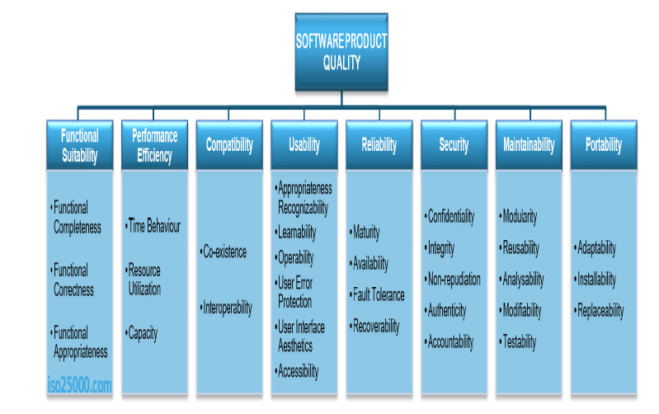
Atributos de calidad

Slide 22
El impacto de la arquitectura
Las decisiones arquitectónicas son aquellas que no puedes revertir sin cierto grado de esfuerzo. O, dicho de otro modo, son las cosas que te cuesta refactorizar en una tarde. - Simon Brown

Slide 23
Impacto de la arquitectura
Tener una visión general de la dinámica arquitectónica nos ayuda a responder preguntas radicales como las siguientes:
  ¿Cuáles son los principales componentes de mi sistema?
  ¿Cómo interactúan y evolucionan estos componentes?
  ¿Qué recursos necesitaré y qué costes tendré en el proceso de desarrollo?
  ¿Cuáles son las áreas en las que puedo predecir cambios?

Slide 24

Impacto de la arquitectura
Otro parámetro importante es la capacidad de predecir el cambio.
La teoría de Darwin dice que la especie que sobrevive no es la más fuerte, sino la que se adapta mejor al cambio.
Si Darwin hubiera trabajado en el desarrollo de software, habría afirmado que el sistema que sobrevive más tiempo no es el más fuerte sino el que tiene un arquitecto que puede predecir y adaptarse mejor al cambio.

Slide 25
Beneficios
A nivel de desarrollo
  Coherencia en la aplicación de las funciones
  Coherencia en la calidad del código
  Es más fácil evaluar al equipo técnicamente
  La misma visión de conjunto
A nivel de aplicación: atributos de calidad

Slide 26
¿Qué es una buena arquitectura?
Antes de saber qué es una buena arquitectura, es esencial dar forma a la manera en que los componentes arquitectónicos deben interactuar y evolucionar hablando de algunos de los principios que todo desarrollador debe conocer: los principios SOLID.
Robert C. Martin – Tío Bob. (2000). Design Principles and Design Patterns
Acrónimo SOLID. Michael Feathers
El tío Bob también es conocido por ser el autor de Clean Code y Clean Architecture, por lo que estos principios están estrechamente relacionados con la codificación limpia, la arquitectura limpia y los patrones de calidad
Notes:
La arquitectura del software es el diseño de más alto nivel de la estructura de un sistema.

Slide 27
Patrones de arquitectura

Slide 28
Los patrones arquitectónicos determinan las restricciones posteriores en muchas áreas, desde el diseño hasta cómo desplegamos una solución.
Es esencial investigar y asegurarse de que tomamos una decisión con conocimiento de causa.
Un patrón arquitectónico da forma a nuestro sistema y determina cómo evolucionarán e interactuarán entre sí los elementos de alto nivel.

Slide 29
En su libro A Pattern Language, Christopher Alexander explicaba que
"cada patrón describe un problema que se repite una y otra vez en nuestro entorno y, a continuación, describe el núcleo de la solución a ese problema, de forma que puedas utilizar esta solución un millón de veces, sin hacerlo nunca dos veces de la misma manera"

Slide 30
Y así es precisamente como debemos enfocar la arquitectura del software.
Si tengo estos requisitos y este conjunto de atributos de calidad, ¿cuál es la solución que mejor satisface esta situación?
En esencia, los patrones son una forma de reunir enfoques específicos, mejores prácticas y principios, y combinarlos de forma que sea fácil reutilizarlos.

Slide 31
Estilos de arquitectura y patrones de arquitectura
Puesto que necesitamos entenderlo y cuestionarlo todo, es crucial debatir sobre los patrones arquitectónicos de software y en qué se diferencian de los estilos arquitectónicos.

Slide 32
Estilos arquitectónicos
Definido de la forma más sencilla, un estilo arquitectónico representa una combinación de decisiones y principios de diseño para organizar nuestra aplicación y nuestro código de una determinada manera.
Es el nivel más alto de organización, no se utiliza para resolver un problema sino para potenciar ciertas buenas prácticas en un tipo concreto de sistema.
Por supuesto, podemos mezclar diferentes estilos en función de nuestras necesidades y crear un estilo personalizado para lo que queramos conseguir.

Slide 33
Patrones arquitectónicos
Un patrón arquitectónico es un conjunto de decisiones y principios arquitectónicos aplicados en diferentes contextos para resolver problemas recurrentes.
En resumen, un patrón arquitectónico es una forma de resolver un problema arquitectónico recurrente.
En última instancia, un patrón arquitectónico puede representar una solución utilizada en un estilo arquitectónico concreto para un problema específico relativo a las relaciones entre los componentes y la forma en que se comunican las distintas capas.

Slide 34
Relación
Supongamos que definimos una relación entre estilos arquitectónicos y patrones arquitectónicos.
En ese caso, podríamos decir que un patrón arquitectónico describe una solución para cualquier problema relacionado con la forma en que estamos tratando de implementar un estilo arquitectónico.

Slide 35
Relación
A veces, puede resultar difícil diferenciarlos o tener la mejor visión desde arriba de qué enfoque debe utilizarse, por lo que es crucial empezar paso a paso.
Asegúrese de que comprende y es consciente de algunas de las preocupaciones transversales más críticas, como las siguientes:
    Rendimiento
    Seguridad
    Registro
    Comunicación
    Despliegue
    Mantenimiento
    Escalabilidad
    Supervisión
    Usabilidad

Slide 36
Relación
A continuación, hágase algunas preguntas, como
"¿Qué problemas aborda mi elección de patrón?“
"¿Cómo deben interactuar mis módulos para crear una estructura lo más eficiente posible?“
"¿Cómo influyen mi mentalidad y mis decisiones técnicas en los requisitos y estructuras no técnicas, y al revés?"

Slide 37
Patrón Arquitectónico
Hay una gran cita de Abraham Lincoln que comparte la mentalidad que deberíamos adoptar a la hora de decidir sobre patrones arquitectónicos: “Dame seis horas para talar un árbol y pasaré las cuatro primeras afilando el hacha”.
No se apresure a poner en práctica su primera idea; conozca el contexto, las partes interesadas, los atributos de calidad y las preocupaciones transversales y, a continuación, elija la herramienta que más se acerque a lo que quiere conseguir.
Veamos algunas herramientas y enfoques que podríamos considerar.

Slide 38
Patrones comunes
El modelo por capas
El patrón cliente-servidor
El patrón modelo-vista-controlador
El patrón de microservicios
El patrón CQRS
Patrones de interfaz de usuario:
  Micro frontales
  Flux
  Jamstack

Slide 39
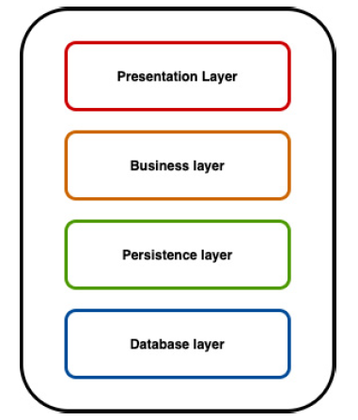
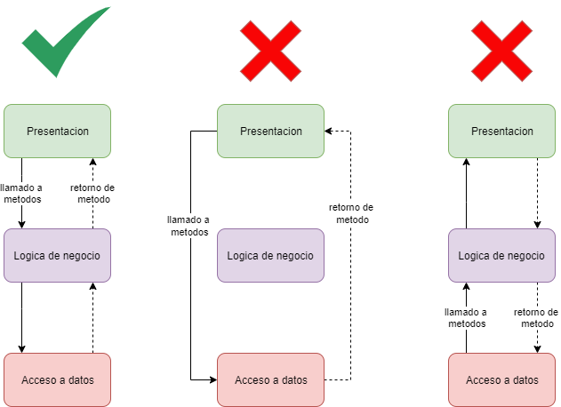
Por capas
Notes:
Pensar nuestro sistema en capas y cada capa debe exponer en forma clara las operaciones que puede realizar. Pueden existir n capas, pero cada una debe tener una responsabilidad única. Una separación muy utilizada es la de tres capas “presentación”, “lógica de negocio” y “acceso a datos”. Una capa es un conjunto de “cosas” que tienen cierta responsabilidad. Cuando nos referimos a capas es una abstracción de responsabilidades.

Slide 40
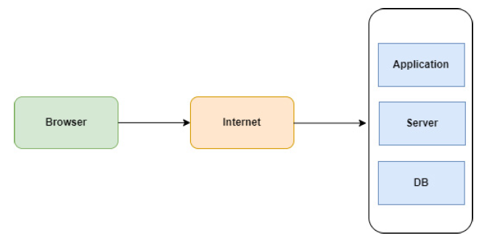
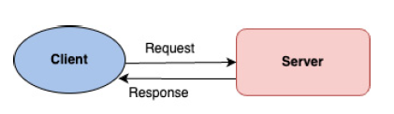
Cliente - servidor

Slide 41
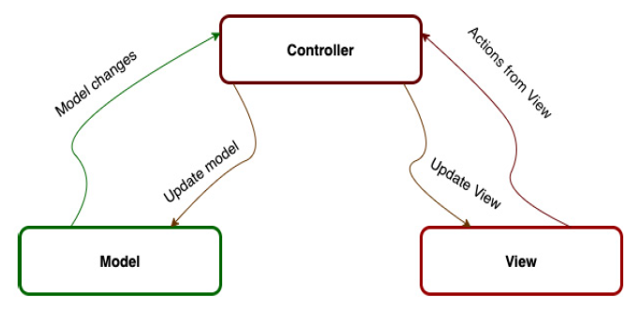
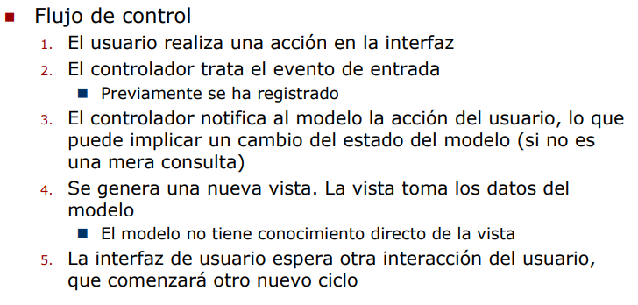
MVC
Notes:
Separa la lógica de negocio de la interfaz de usuario. Facilita la evolución por separado de ambos aspectos. Incrementa reutilización y flexibilidad. Un modelo. Varias vistas. Varios controladores.
Las vistas y los controladores suelen estar muy relacionados. Los controladores tratan los eventos que se producen en la interfaz gráfica (vista).

Slide 42
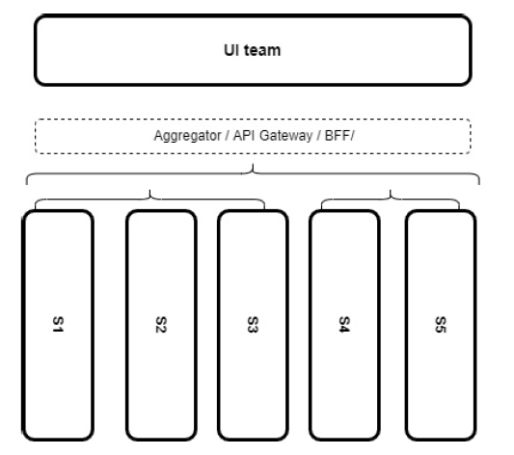
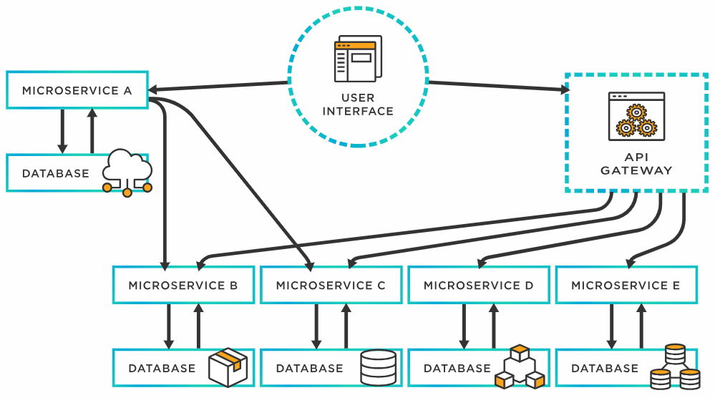
Microservicios

Slide 43
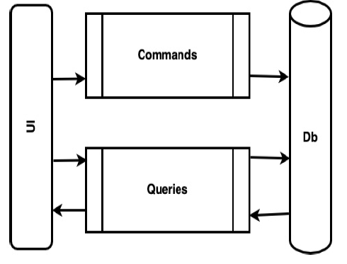
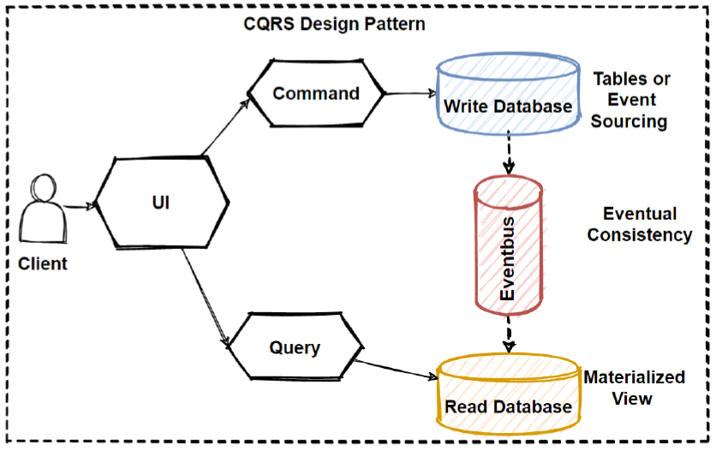
CQRS
Notes:
segregación de responsabilidades de comandos y consultas, un patrón que separa las operaciones de lectura y actualización de un almacén de datos. La implementación de CQRS en la aplicación puede maximizar el rendimiento, la escalabilidad y la seguridad.

Slide 44
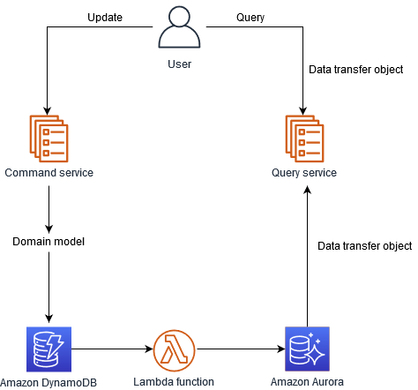
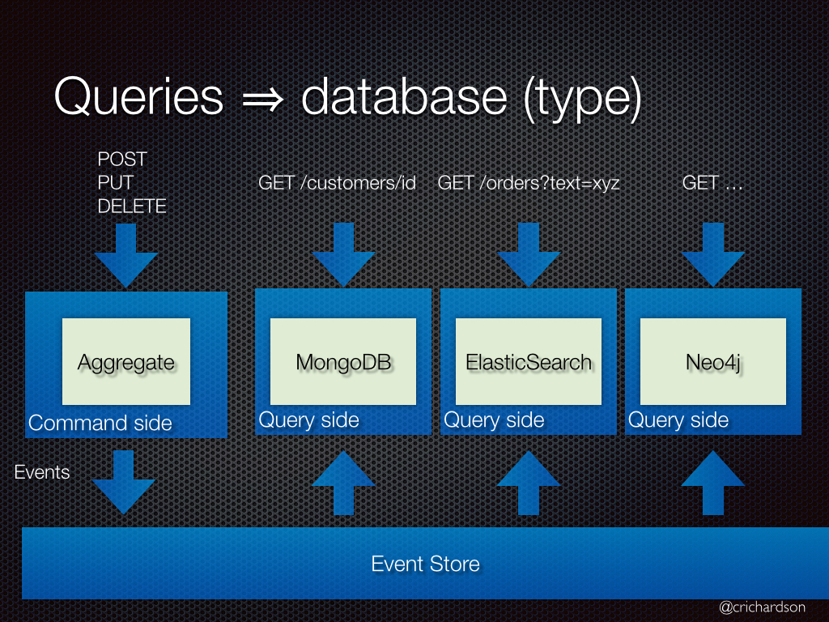
CQRS
Notes:
El patrón CQRS divide la aplicación en dos partes: el lado del comando y el lado de la consulta.
Deberías considerar usar este patrón si:
Implementó el database-per-service patrón y desea unir datos de varios microservicios.
Sus cargas de trabajo de lectura y escritura tienen requisitos independientes de escalado, latencia y coherencia.
La consistencia final es aceptable para las consultas de lectura.

Slide 45
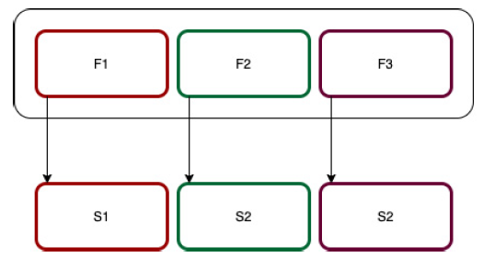
Micro-frontends
Notes:
Extiende los conceptos de los micro servicios al mundo del frontend. La tendencia actual es crear una aplicación de navegador potente y rica en características, también conocida como “single page app”, que se asiente sobre una arquitectura de microservicio. La idea detrás de Micro Frontends es pensar en un sitio web o aplicación web como una composición de características que son propiedad de equipos independientes.

Slide 46
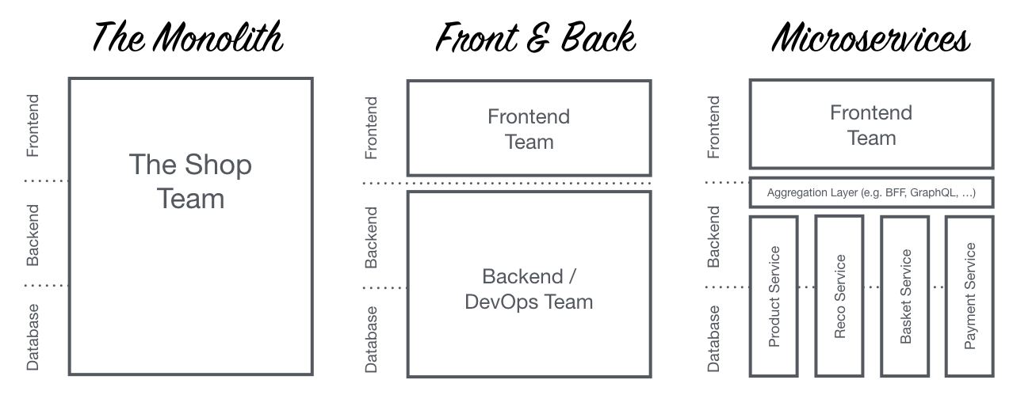
Micro-frontends
Frontends monolíticos
Notes:
En el pasado se llamaba Integración de Frontend para Sistemas Verticales o Sistemas autocontenidos. Pero Micro Frontends es claramente un término más amigable y menos voluminoso.

Slide 47
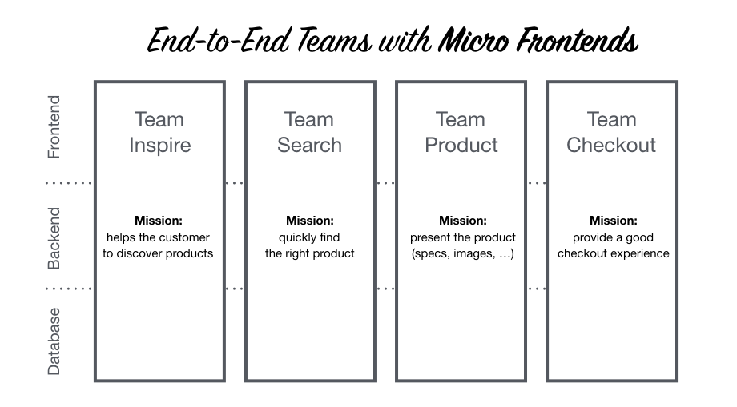
Micro-frontends
Organización vertical
https://micro-frontends-es.org
Notes:
https://micro-frontends-es.org

Slide 48
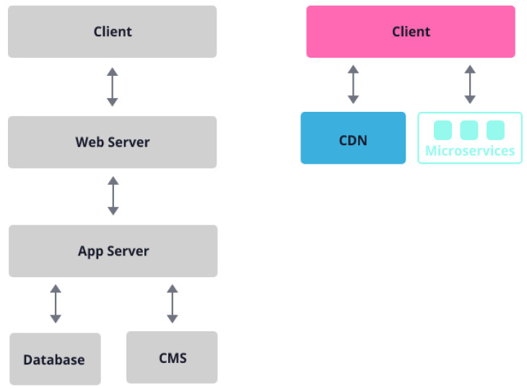
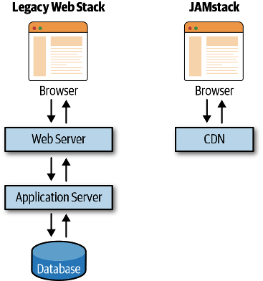
Jamstack
"Modern Web Development on the Jamstack" Mathias Biillmann & Phil Hawksworth
Notes:
Un ejemplo de app tradicional es una app hecha con algún framework que se encarga no solo de obtener los datos, sino también de construir y servir el contenido hacia el browser. Rails, Django, Laravel, ExpressJs, etc. son ejemplos de una app tradicional.
Se trata de una arquitectura de desarrollo basada en tres pilares fundamentales: JavaScript, API y Markup. El Markup pre compilado, el cual promueve la precompilación de las vistas, los “templates” y el marcado, evitando la generación dinámica de los mismos como se hace en el desarrollo web tradicional. Las páginas se servirán al cliente como contenido estático ya pre-renderizado en tiempo de build (SSG – Static Site Generation), en lugar de generarlos dinámicamente en cada petición (SSR – Server Side Rendering) o dinámicamente en el cliente (SPA – Single Page Application).

Slide 49
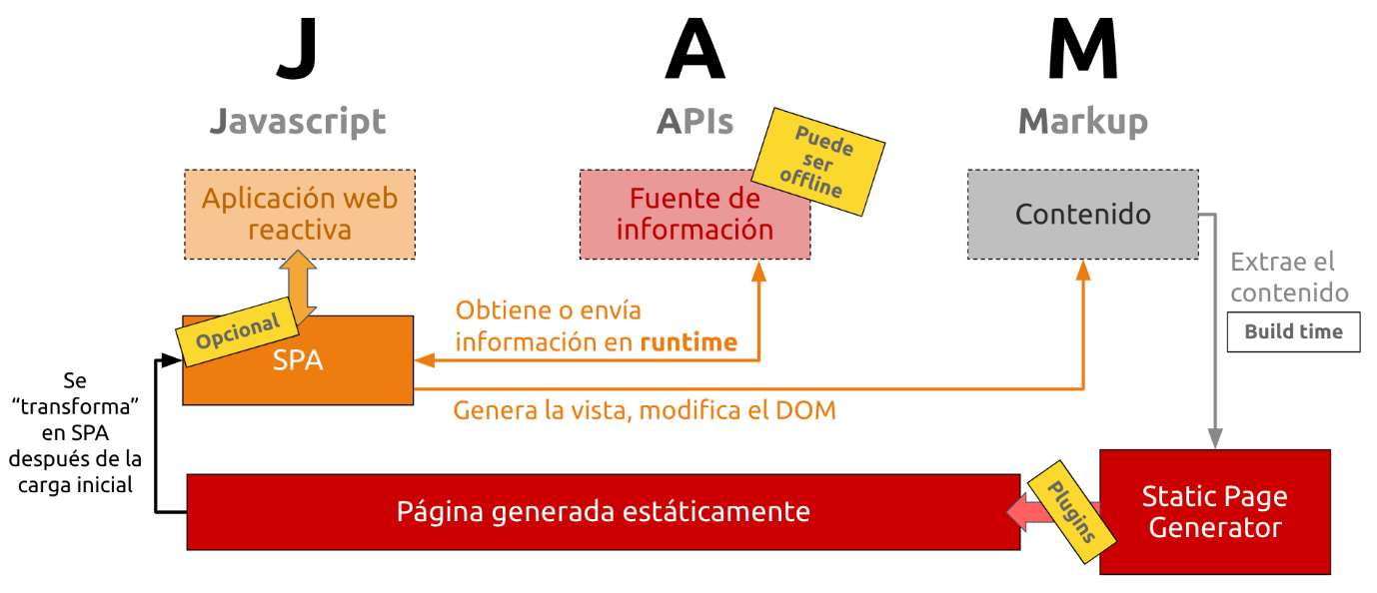
Jamstack
Notes:
https://www.enmilocalfunciona.io/jamstack-angular-desarrollo-web-parte-1/
https://www.aplyca.com/blog/jamstack-una-nueva-tendencia-en-desarrollo-web-moderno

Slide 50
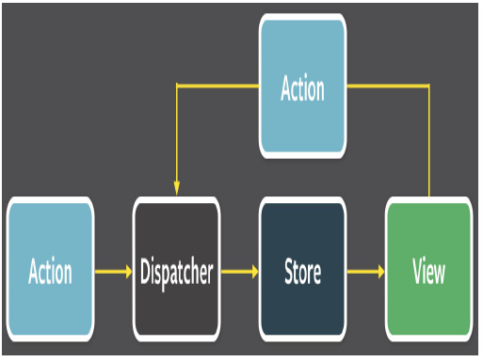
Flux
Flux es un patrón arquitectónico para el desarrollo front-end introducido por Facebook para construir aplicaciones de una sola página.
Notes:
Nace como respuesta a los problemas que patrones con comunicación bidireccional como MVC o MVVM provocan en aplicaciones web con cierto grado de complejidad. Propone que el camino de los datos tenga un único sentido y que exista una única fuente de verdad. De este modo todo el flujo acaba llegando a un sitio que almacena el estado y que se encarga de actualizar las vistas que están suscritas a los cambios que en este tienen lugar.
Podemos decir que Flux es el encargado, en cierto modo, de desacoplar el estado global de la aplicación de la parte visual formada por los componentes.
Las vistas o componentes son las partes de la interfaz. La store representa, en cierto modo, al modelo de la aplicación cuyos datos solo pueden ser modificados a través de dispatchers. Estos no son más que mediadores entre las acciones y el store. Un action por su parte no es más que un objeto JavaScript que encapsula una intención de hacer algo y que puede llevar datos asociados.
https://medium.com/@edusalguero/patron-flux-475d858af405

Slide 51
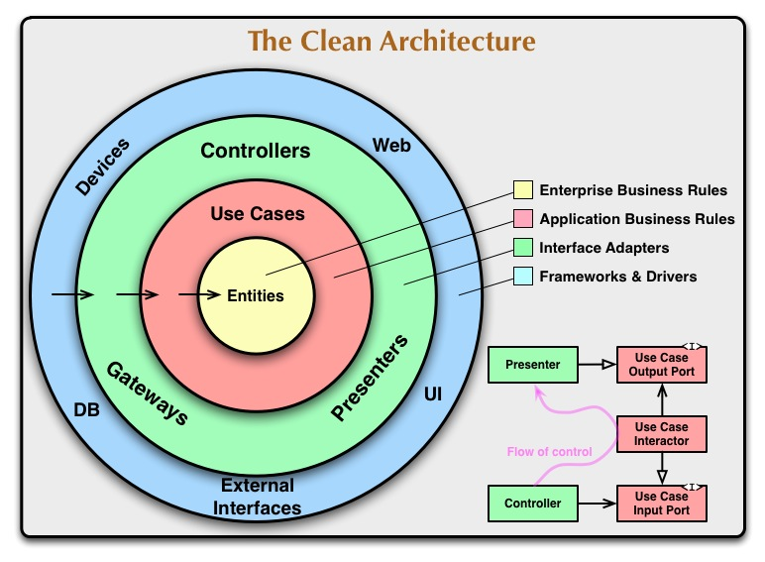
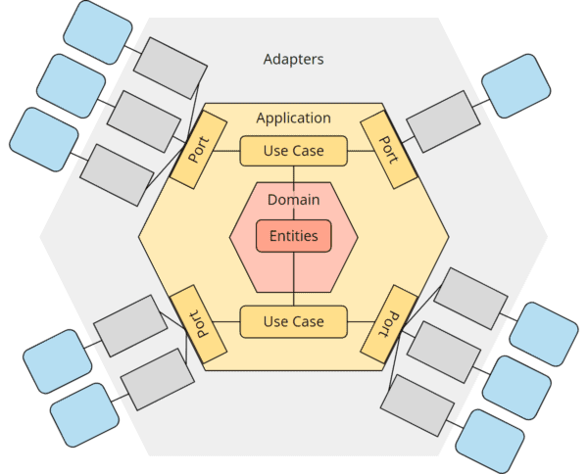
Otros patrones
Dirigida por eventos
Microkernel
Basada en espacios
Clean architecture
Onion architecture
Hexagonal architecture

Slide 52
Diseño vs Arquitectura
El diseñador se preocupa de lo que ocurre cuando un usuario pulsa un botón, y el arquitecto de lo que ocurre cuando diez mil usuarios pulsan un botón.
La arquitectura de software es un punto de partida, una base para el sistema. Las decisiones que tomamos sobre la arquitectura deben cumplir los requisitos empresariales y técnicos, sin olvidar atributos de calidad como el rendimiento y la seguridad. Las decisiones tomadas en relación con la arquitectura del software influyen significativamente en la evolución del sistema y en la consecución de sus objetivos.

Slide 53
Diseño vs Arquitectura
El diseño de un sistema da forma a las cosas más a nivel de código: la forma en que funciona cada componente, el propósito de cada elemento y las preocupaciones de este tipo. Un diseño sólido del sistema ayuda al equipo de desarrollo a ser más eficiente y organizado en la comprensión de las responsabilidades de las funciones, módulos y clases y lo que pueden o no pueden hacer. Todo esto es posible identificando el diseño de un sistema para decidir después qué patrones de diseño debemos utilizar en contextos específicos.

Slide 54
Arquitectura de aplicación web

Slide 55
Es un estilo de arquitectura de software que extiende la arquitectura orientada a servicios a aplicaciones basadas en web

Slide 56
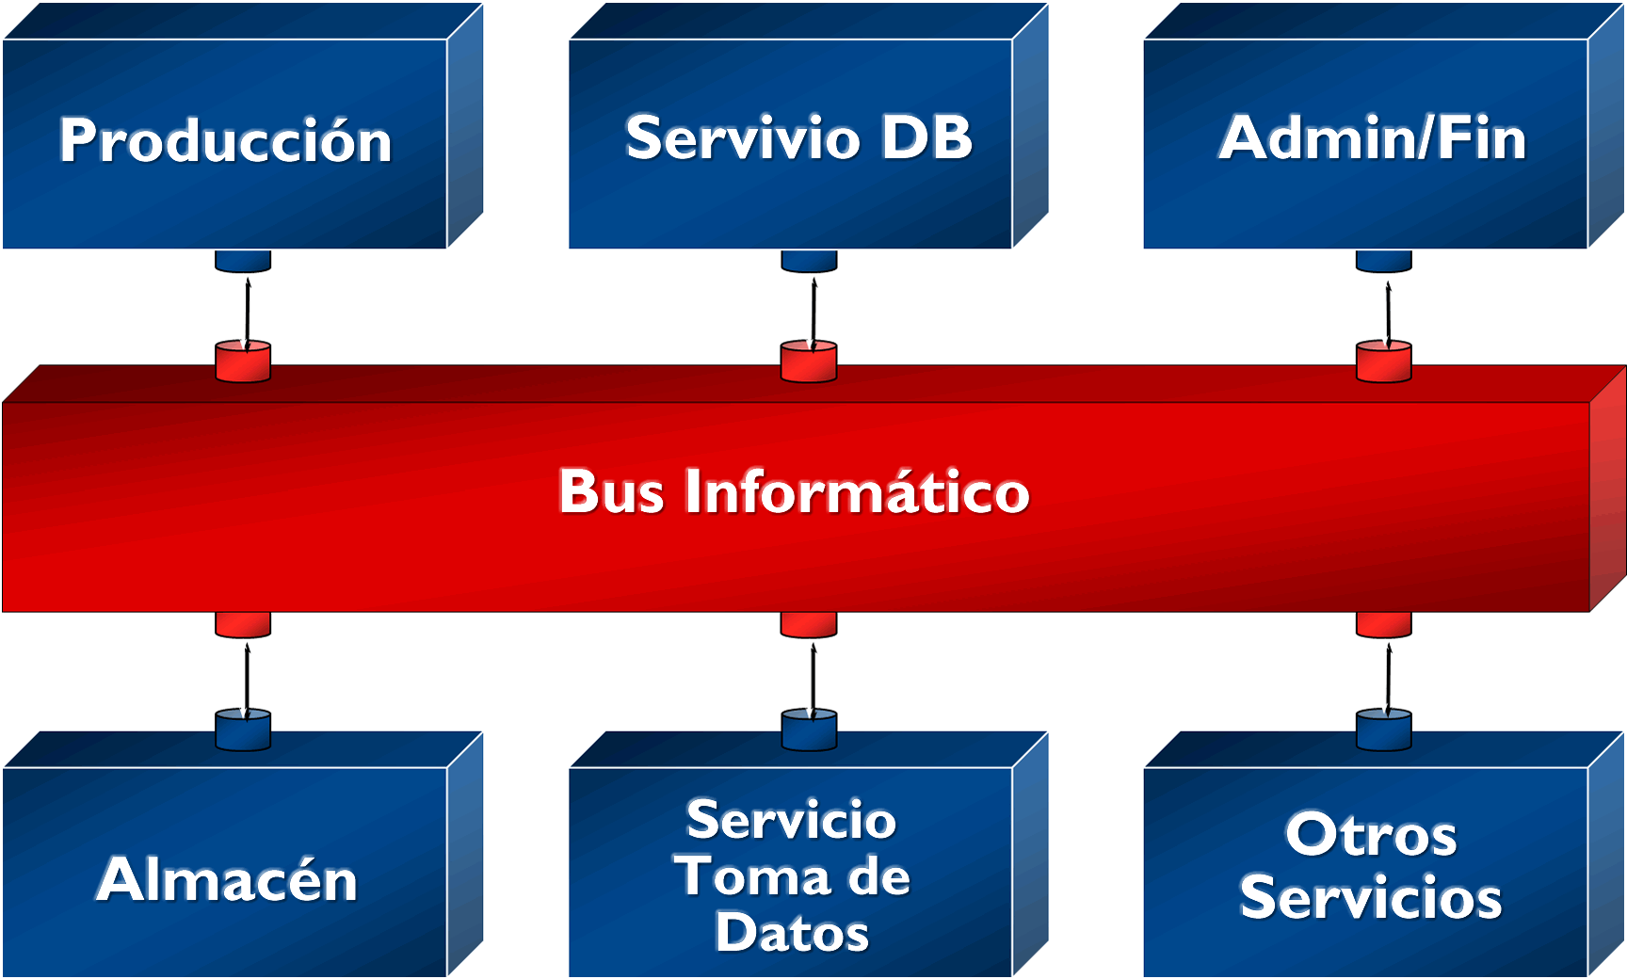
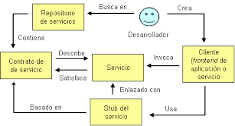
SOA
Notes:
es un método de desarrollo de software que utiliza componentes de software llamados servicios para crear aplicaciones empresariales. Cada uno de estos servicios brinda una capacidad empresarial y, además, pueden comunicarse también con el resto de servicios mediante diferentes plataformas y lenguajes.

Slide 57
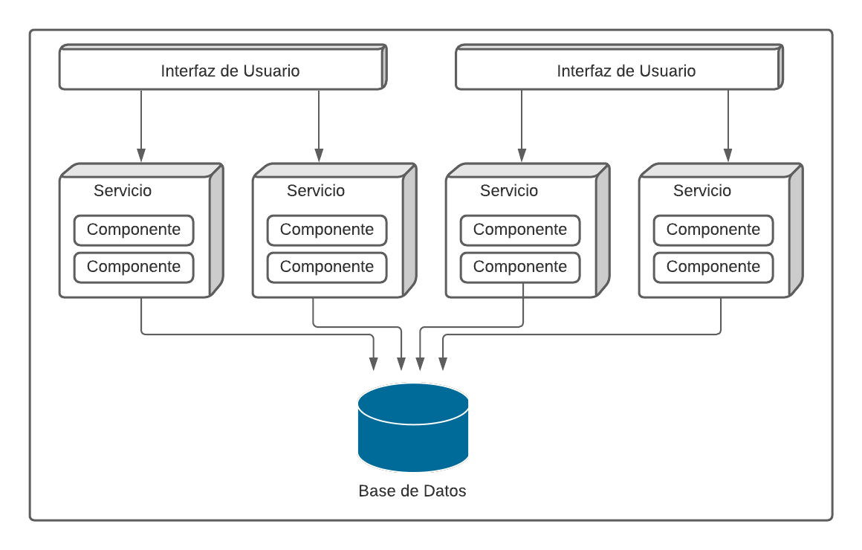
SOA
Notes:
Cada servicio de una SOA incorpora el código y las integraciones de datos necesarias para ejecutar una función de negocio completa distinta (por ejemplo, comprobar el crédito de un cliente, calcular el pago mensual de un préstamo o procesar una solicitud de hipoteca).

Slide 58
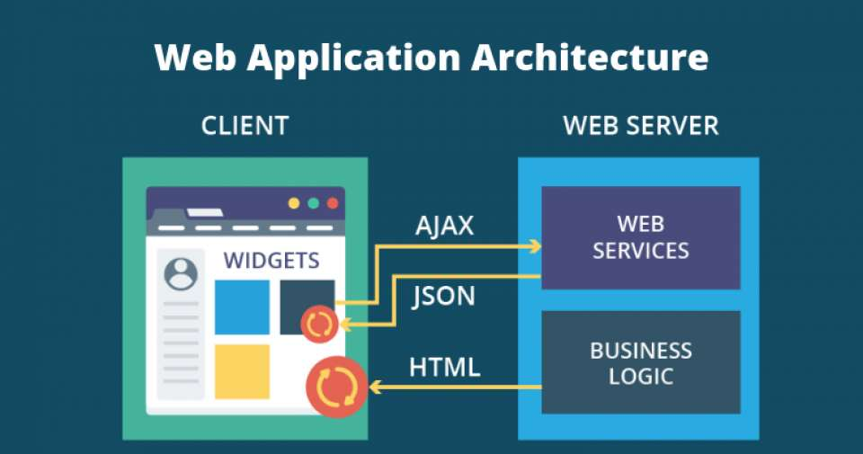
Web Application Architecture

Slide 59
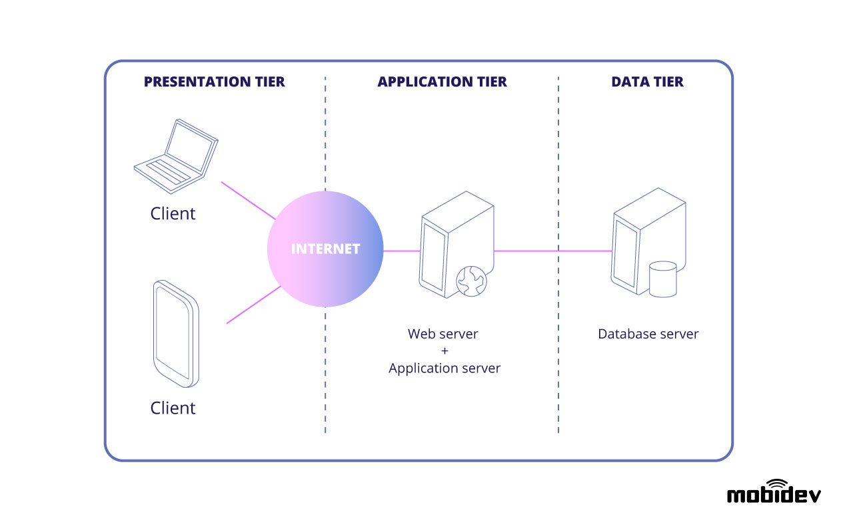
Web Application Architecture

Slide 60
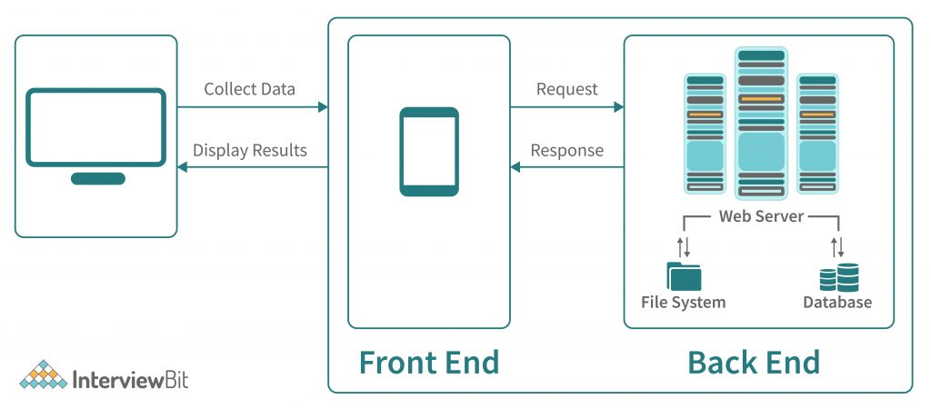
Web Application Architecture

Slide 61
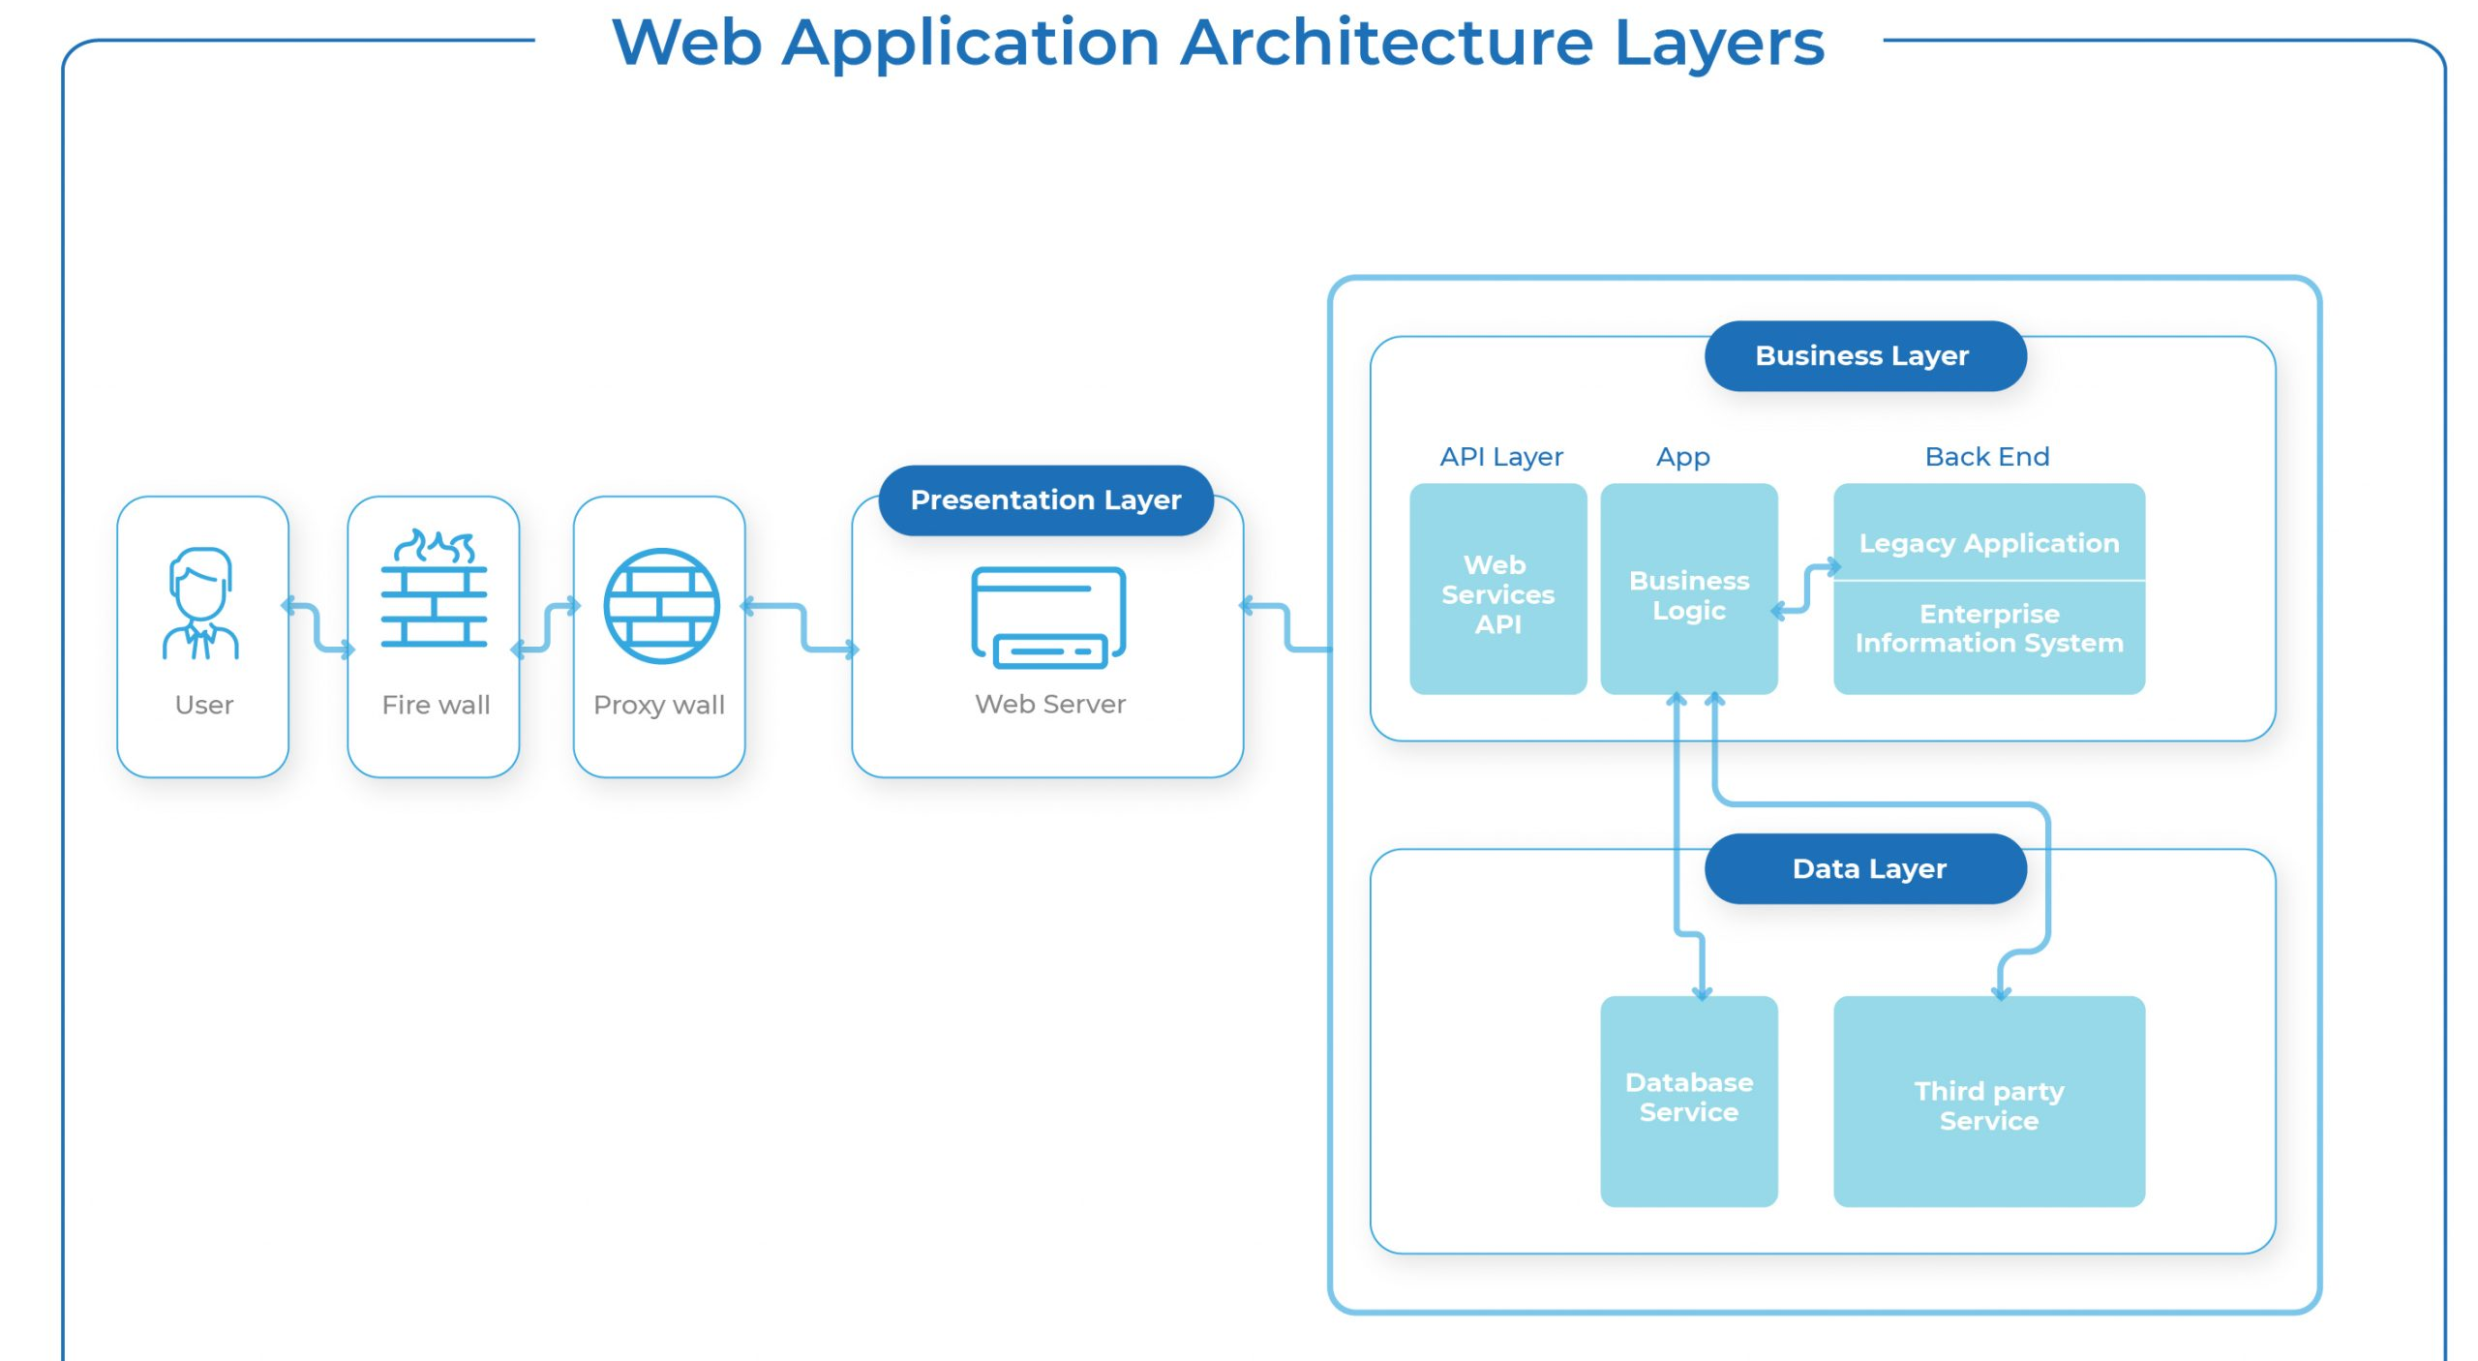
Web Application Architecture

Slide 62
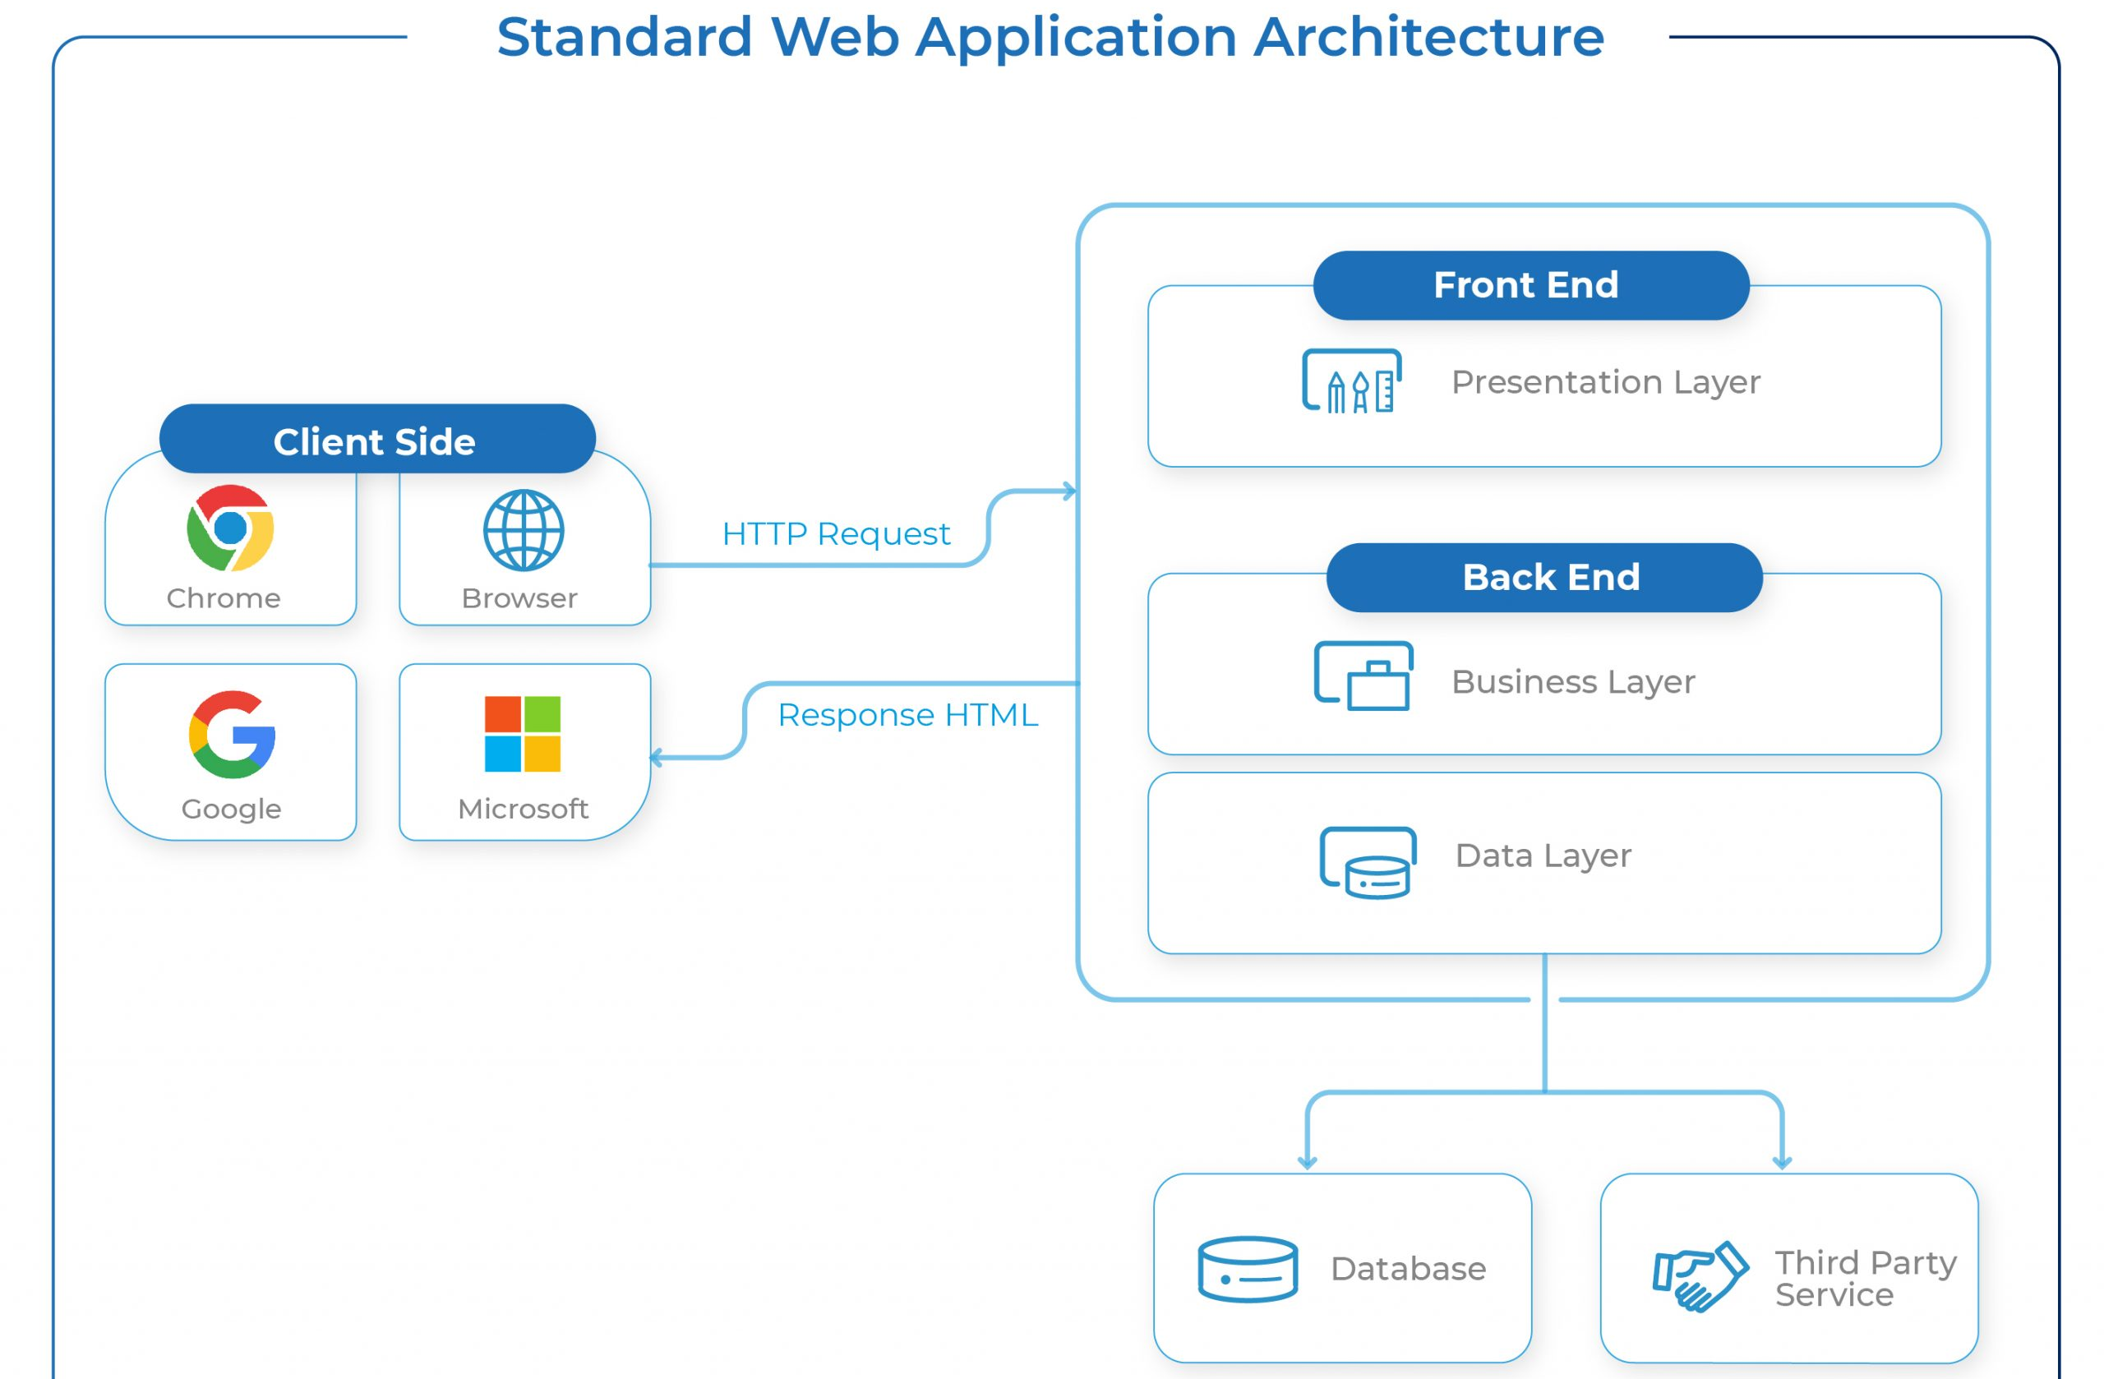
Web Application Architecture

Slide 63
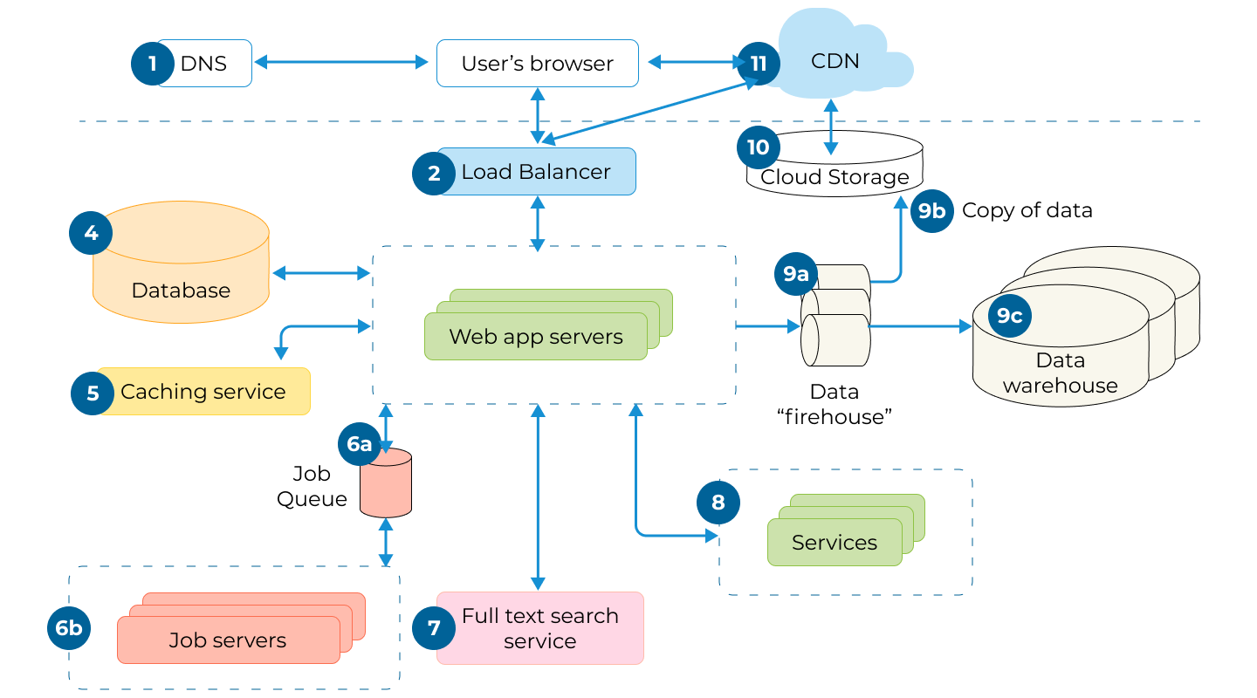
Web Application Architecture

Slide 64
Web Application Architecture
DNS: "Domain Name System" (Sistema de Nombres de Dominio) y es una tecnología troncal que hace posible la World Wide Web.

Slide 65
Web Application Architecture
DNS: "Domain Name System" (Sistema de Nombres de Dominio) y es una tecnología troncal que hace posible la World Wide Web.
Load balancer: Antes de entrar en detalles sobre el balanceador de carga, tenemos que dar un paso atrás para hablar del escalado horizontal frente al vertical de las aplicaciones. ¿Qué son y cuál es la diferencia?

Slide 66
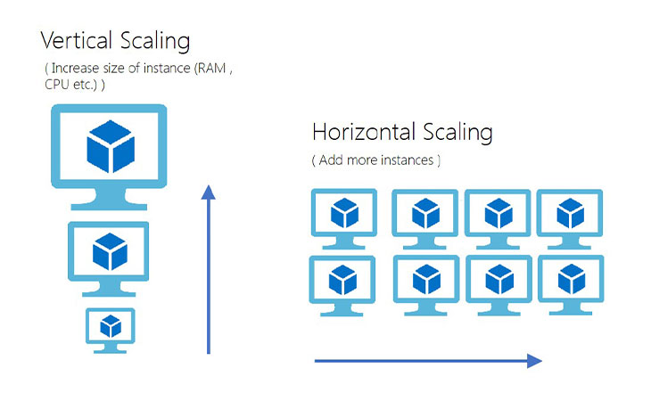
Escalado horizontal y vertical
El escalado “horizontal” consiste en añadir más máquinas al conjunto de recursos, mientras que el escalado “vertical” consiste en añadir más potencia (CPU, RAM, etc.) a una máquina ya existente.

Slide 67
Escalado horizontal y vertical
En el desarrollo web, (casi) siempre se quiere escalar horizontalmente porque, para simplificar, las cosas se rompen.
Los servidores se bloquean aleatoriamente. Las redes se degradan. Ocasionalmente, centros de datos enteros dejan de funcionar. Tener más de un servidor te permite planificar las interrupciones para que tu aplicación siga funcionando.
En otras palabras, tu aplicación es "tolerante a fallos".

Slide 68
Escalado horizontal y vertical
El escalado horizontal permite acoplar mínimamente diferentes partes del backend de la aplicación (servidor web, base de datos, servicio X, etc.) haciendo que cada una de ellas se ejecute en diferentes servidores.
Por último, puede que se llegue a una escala en la que ya no sea posible escalar verticalmente.
Story blocks, por ejemplo, ejecuta entre 150 y 400 instancias AWS EC2 en un momento dado.
Sería difícil proporcionar toda esa potencia informática mediante el escalado vertical.

Slide 69
Web Application Architecture
DNS: "Domain Name System" (Sistema de Nombres de Dominio) y es una tecnología troncal que hace posible la World Wide Web.
Load balancer: son la salsa mágica que hace posible el escalado horizontal. Enrutan las peticiones entrantes a uno de los muchos servidores de aplicaciones que suelen ser clones / imágenes y envían la respuesta del servidor de aplicaciones de vuelta al cliente. Cualquiera de ellos debería procesar la solicitud de la misma manera, por lo que sólo es cuestión de distribuir las solicitudes entre el conjunto de servidores para que ninguno de ellos esté sobrecargado.

Slide 70
Web Application Architecture
DNS: "Domain Name System" (Sistema de Nombres de Dominio) y es una tecnología troncal que hace posible la World Wide Web.
Load balancer: son la salsa mágica que hace posible el escalado horizontal. Enrutan las peticiones entrantes a uno de los muchos servidores de aplicaciones que suelen ser clones / imágenes y envían la respuesta del servidor de aplicaciones de vuelta al cliente. Cualquiera de ellos debería procesar la solicitud de la misma manera, por lo que sólo es cuestión de distribuir las solicitudes entre el conjunto de servidores para que ninguno de ellos esté sobrecargado.
Web Application Servers: Ejecutan la lógica empresarial central que gestiona la solicitud de un usuario y devuelve recurso(s) al usuario.

Slide 71
Web Application Architecture
DNS: "Domain Name System" (Sistema de Nombres de Dominio) y es una tecnología troncal que hace posible la World Wide Web.
Load balancer: son la salsa mágica que hace posible el escalado horizontal. Enrutan las peticiones entrantes a uno de los muchos servidores de aplicaciones que suelen ser clones / imágenes y envían la respuesta del servidor de aplicaciones de vuelta al cliente. Cualquiera de ellos debería procesar la solicitud de la misma manera, por lo que sólo es cuestión de distribuir las solicitudes entre el conjunto de servidores para que ninguno de ellos esté sobrecargado.
Web Application Servers: Para hacer su trabajo, normalmente se comunican con una variedad de infraestructura de backend como bases de datos, capas de caché, colas de trabajo, servicios de búsqueda, otros microservicios, colas de datos/logging, y más.

Slide 72
Web Application Architecture
DNS: "Domain Name System" (Sistema de Nombres de Dominio) y es una tecnología troncal que hace posible la World Wide Web.
Load balancer: son la salsa mágica que hace posible el escalado horizontal. Enrutan las peticiones entrantes a uno de los muchos servidores de aplicaciones que suelen ser clones / imágenes y envían la respuesta del servidor de aplicaciones de vuelta al cliente. Cualquiera de ellos debería procesar la solicitud de la misma manera, por lo que sólo es cuestión de distribuir las solicitudes entre el conjunto de servidores para que ninguno de ellos esté sobrecargado.
Web Application Servers: Normalmente hay al menos dos, y a menudo muchos más, conectados a un balanceador de carga para procesar las solicitudes de los usuarios.

Slide 73
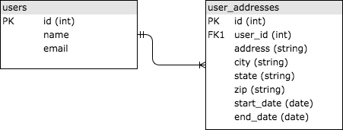
Web Application Architecture
4. Database server

Slide 74
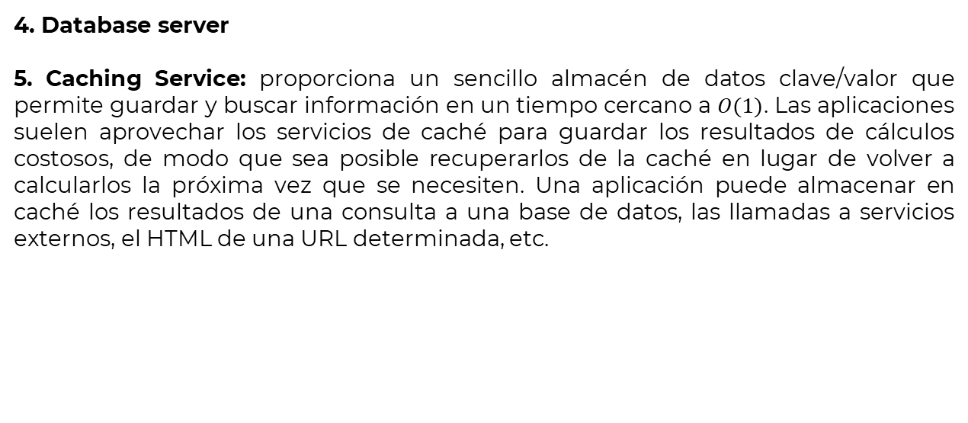
Web Application Architecture
4. Database server
5. Caching Service: proporciona un sencillo almacén de datos clave/valor que permite guardar y buscar información en un tiempo cercano a $O(1)$. Las aplicaciones suelen aprovechar los servicios de caché para guardar los resultados de cálculos costosos, de modo que sea posible recuperarlos de la caché en lugar de volver a calcularlos la próxima vez que se necesiten. Una aplicación puede almacenar en caché los resultados de una consulta a una base de datos, las llamadas a servicios externos, el HTML de una URL determinada, etc.

Slide 75
Web Application Architecture
6. Job Queue & Servers: la mayoría de las aplicaciones web necesitan hacer algún trabajo asíncrono atrás de escena que no está directamente asociado con la respuesta a la solicitud de un usuario. Por ejemplo, Google necesita rastrear e indexar toda la web para ofrecer resultados de búsqueda. No lo hace cada vez que realizas una búsqueda. En su lugar, rastrea la web de forma asíncrona, actualizando los índices de búsqueda a lo largo del proceso.

Slide 76
Web Application Architecture
6. Job Queue & Servers: Aunque existen diferentes arquitecturas que permiten realizar trabajos asíncronos, la más omnipresente es "cola de trabajos". Consta de dos componentes: una cola de "trabajos" que deben ejecutarse y uno o varios servidores de trabajos (a menudo llamados "trabajadores") que ejecutan los trabajos de la cola.

Slide 77
Web Application Architecture
6. Job Queue & Servers: Las colas de trabajos almacenan una lista de trabajos que deben ejecutarse de forma asíncrona. Las más sencillas son las colas FIFO (primero en entrar, primero en salir), aunque la mayoría de las aplicaciones acaban necesitando algún tipo de sistema de colas prioritarias. Cada vez que la aplicación necesita que se ejecute un trabajo, ya sea en algún tipo de horario regular o según lo determinado por las acciones del usuario, simplemente añade el trabajo apropiado a la cola.

Slide 78
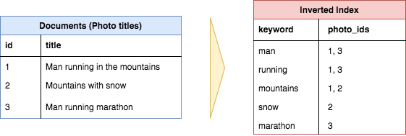
Web Application Architecture
7. Full-text Search Service: Muchas, si no la mayoría, de las aplicaciones web admiten algún tipo de función de búsqueda en la que el usuario introduce un texto (a menudo llamado "consulta") y la aplicación devuelve los resultados más "relevantes". La tecnología que permite esta funcionalidad suele denominarse "búsqueda de texto completo", que aprovecha un índice invertido para buscar rápidamente documentos que contengan las palabras clave de la consulta. (Elasticsearch, Sphinx, Apache Solr)

Slide 79
Web Application Architecture
8. Services: Cuando una aplicación alcanza cierta escala, es probable que haya determinados "servicios" que se ejecuten como aplicaciones independientes. No están expuestos al mundo exterior, pero la aplicación y otros servicios interactúan con ellos.

Slide 80
Web Application Architecture
9. Data: (a) La aplicación envía datos, normalmente eventos sobre las interacciones del usuario, a la "manguera" de datos, que proporciona una interfaz de flujo para ingerir y procesar los datos; (b) Los datos brutos y los datos finales transformados o mejorados se guardan en la nube; (c) Los datos transformados/ampliados suelen cargarse en un almacén de datos para su análisis.

Slide 81
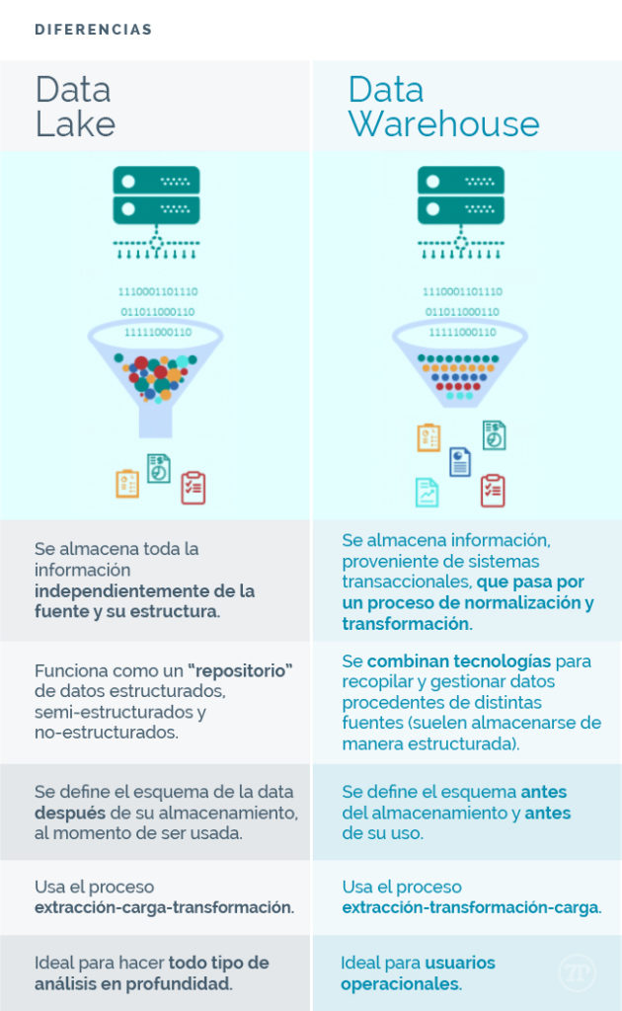

Slide 82
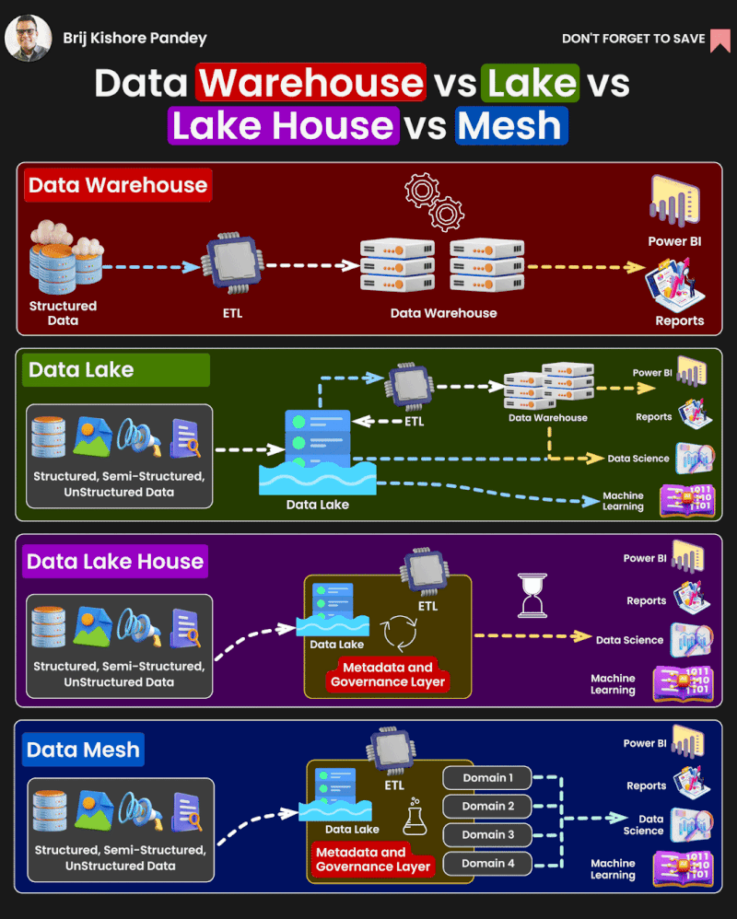

Slide 83
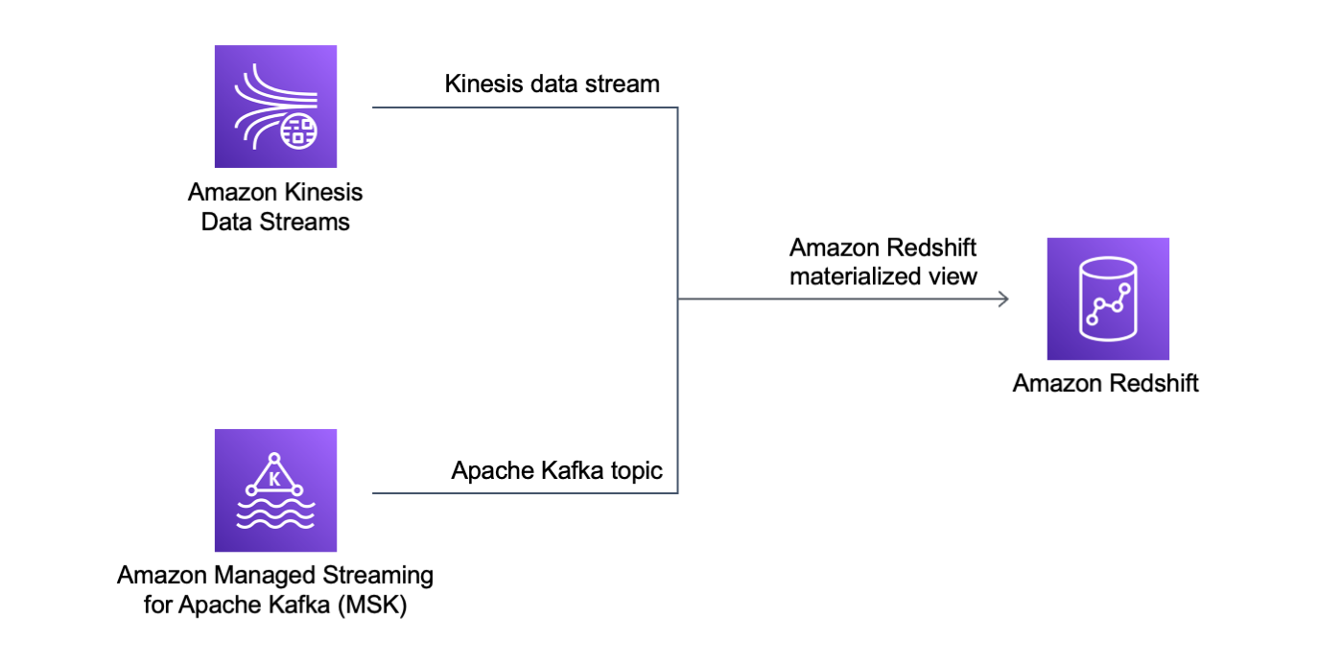
Web Application Architecture
9. Data:

Slide 84
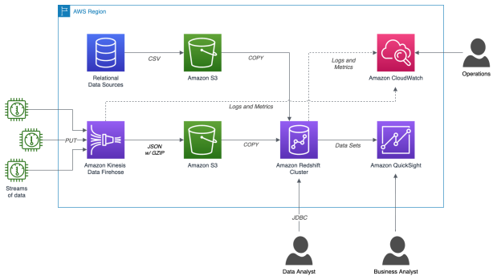
Web Application Architecture
9. Data:

Slide 85
Web Application Architecture
10. Cloud Storage: "El almacenamiento en la nube es una forma sencilla y escalable de almacenar, acceder y compartir datos a través de Internet", según AWS.
Puede utilizarlo para almacenar y acceder a más o menos cualquier cosa que almacenaría en un sistema de archivos local con las ventajas de poder interactuar con él a través de una API RESTful sobre HTTP.

Slide 86
Web Application Architecture
11. CDN: CDN son las siglas de "Content Delivery Network" (red de distribución de contenidos). Esta tecnología permite servir activos como HTML estático, CSS, Javascript e imágenes a través del web mucho más rápido que desde un único servidor de origen.
Funciona distribuyendo el contenido a través de muchos servidores "periféricos" en todo el mundo, de modo que los usuarios acaban descargando los activos desde los servidores "periféricos" en vez de desde el servidor de origen.

Slide 87
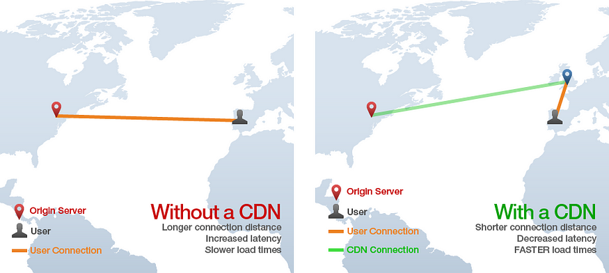
Web Application Architecture
11. CDN:

Slide 88
Web Application Architecture

Slide 89
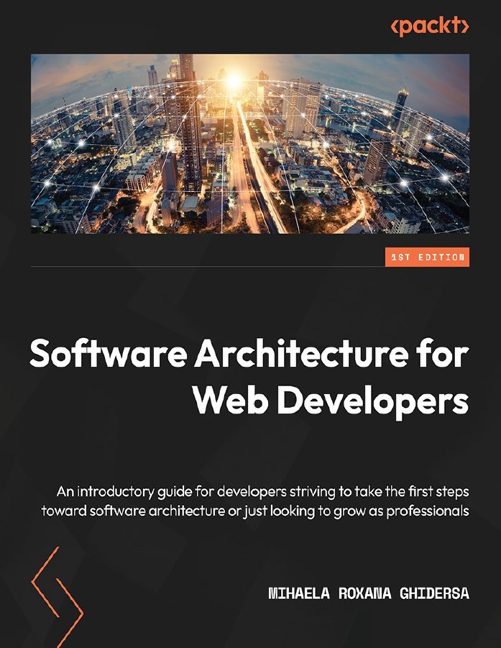

Slide 90


